Slide 1
Лекция №5
Элементы оптимизации прикладных программ для Intel Xeon Phi. Intel Compiler
Программирование для Intel Xeon Phi
При поддержке компании Intel
Горшков А.В.
Кафедра математического обеспечения ЭВМ

Slide 2
Содержание
Введение
Расширения языков программирования C/С++
  Явная схема работы с памятью
  Неявная схема работы с памятью
  Сравнение явной и неявной схемы
Векторизация
  Автоматическая векторизация
  Директива SIMD
  Технология Array Notation
  Элементарные функции
  Элементы эффективной векторизации
Подходы к оптимизации прикладных программ
Литература

Slide 3
Введение
Intel Xeon Phi – новый сопроцессор от компании Intel, призванный существенно ускорить процесс вычислений для некоторого класса задач, алгоритмы решения которых допускают существенную степень параллелизма и векторизации
Сопроцессор основан на архитектуре Intel Many Integrated Core (MIC), содержит несколько десятков x86 CPU ядер, поддерживает сотни потоков исполнения
Основное достоинство – для создания программ для Intel Xeon Phi используются знакомые инструменты (C/C++ Compiler, OpenMP, MPI), не требуется существенной модификации кода
НО: для эффективной работы требуется оптимизация

Slide 4
Методы работы с сопроцессором
Явная схема работы с памятью:
  Использование директив компилятора: #pragma offload
  Явное управление обменами данных с сопроцессором
Неявная схема работы с памятью:
  Использование ключевых слов расширения Intel Cilk Plus
  Использование участков памяти, разделяемых между процессором и сопроцессором

Slide 5
1. Явная схема работы с памятью

Slide 6
Явная схема работы с памятью…

Slide 7
Явная схема работы с памятью: С/C++
Описание | C/C++ синтаксис | Семантика
Директива offload | #pragma offload <clauses> <statement> | Запуск участка кода на сопроцессоре или CPU
Ключевое слово для указания MIC функции или переменной | __attribute__((target(mic))) | Компиляция функции или объявление переменной одновременно для CPU и сопроцессора
Указание MIC блока кода | #pragma offload_attribute(push, target(mic)) … #pragma offload_attribute(pop) | Компиляция блока кода одновременно для CPU и сопроцессора
Отдельная передача данных | #pragma offload_transfer target(mic) | Обеспечивает синхронную или асинхронную передачу данных между CPU и сопроцессором

Slide 8
Явная схема работы с памятью: Fortran
Описание | C/C++ синтаксис | Семантика
Директивы offload | !dir$ omp offload <clauses> <statement> | Запуск параллельного (OpenMP) участка кода на сопроцессоре или CPU
 | dir$ offload <clauses> <statement> | Запуск участка кода (вызов функции) на сопроцессоре или CPU
Ключевое слово для указания MIC функции или переменной | !dir$ attributes offload:<mic> :: <ret-name> OR <var1,var2,…> | Компиляция функции или объявление переменной одновременно для CPU и сопроцессора
Отдельная передача данных | !dir$ offload_transfer target(mic) | Обеспечивает синхронную или асинхронную передачу данных между CPU и сопроцессором

Slide 9
Явная схема работы с памятью…
Код будет выполнен на одном из доступных сопроцессоров
Если сопроцессоров нет или они не доступны, код будет выполнен на центральном процессоре
Код будет выполнен на сопроцессоре с номером (n % <ОбщееЧислоXeonPhi>)
Если сопроцессор недоступен – возникнет ошибка времени исполнения

Slide 10
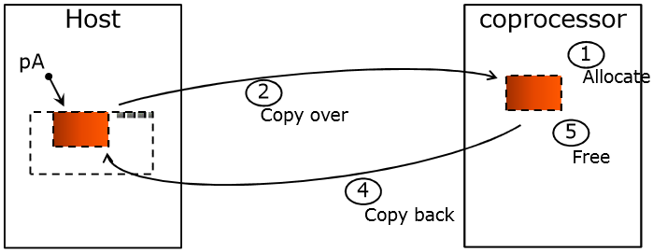
Явная схема работы с памятью: механизм вызова функции на сопроцессоре
На сопроцессоре выделяется память под массивы a[] и b[].
Выполняется передача данных (всех массивов и переменных) на сопроцессор.
Функция запускается на исполнение на Intel Xeon Phi.
Выполняется передача данных (всех массивов) с сопроцессора в оперативную память.
Удаляется память на сопроцессоре.

Slide 11
Явная схема работы с памятью…
Операторы (clauses) | C/C++ синтаксис | Семантика
Target спецификация | target(name[:card_number]) | Явное указание того, где запускать код
Условный offload | if (condition) | Запуск кода, если условие истинно
Вход | in (var-list [modifiers]) | Копирование с хоста на сопроцессор
Выход | out (var-list [modifiers]) | Копирование с сопроцессора на хост
Вход и выход | inout (var-list [modifiers]) | Копирование в обе стороны
Отмена копирования | nocopy (var-list [modifiers]) | Локальные данные сопроцессора
Асинхронный offload | signal(signal-slot) | Режим асинхронного offload’а
Асинхронный offload | wait(signal-slot) | Ожидание завершения асинхронного offload’а

Slide 12
Явная работа с памятью…
Модификаторы (modifiers) | С/C++ синтаксис | Семантика
Размер памяти при копировании | length (element-count-expr) | Размер указывается в элементах, а не в байтах
Условное выделение | alloc_if (condition) | Выделить память на сопроцессоре, если условие истинно
Условное освобождение | free_if (condition) | Удалить память на сопроцессоре, если условие истинно
Выравнивание | align (expression) | Задание минимального выравнивания данных на сопроцессоре

Slide 13
Явная схема работы с памятью: статическая память

Slide 14
Явная схема работы с памятью: динамическая память…

Slide 15
Явная схема работы с памятью: динамическая память

Slide 16
Явная работа с памятью: одновременное выполнение на процессоре и сопроцессоре

Slide 17
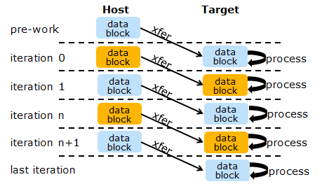
Явная схема работы с памятью: схема двойной буферизации…

Slide 18
Явная схема работы с памятью: схема двойной буферизации…

Slide 19
Явная схема работы с памятью: схема двойной буферизации…

Slide 20
Явная схема работы с памятью: схема двойной буферизации…

Slide 21
Явная схема работы с памятью: схема двойной буферизации

Slide 22
Явная схема работы с памятью: работа со структурами…

Slide 23
Явная схема работы с памятью: работа со структурами

Slide 24
2. Неявная схема работы с памятью

Slide 25
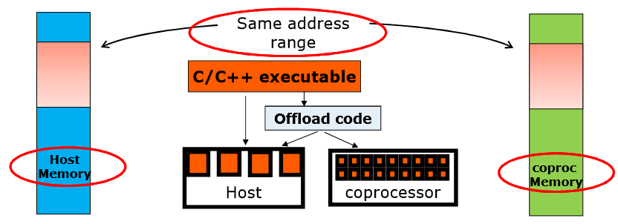
Неявная схема работы с памятью…
Основана на использовании ключевых слов
Позволяет работать со сложными типами данных
Поддерживается только в языках C/C++

Slide 26
Неявная схема работы с памятью…
Для выделения участка разделяемой памяти динамически необходимо воспользоваться функциями:
void *_Offload_shared_malloc(size_t size);
void *_Offload_shared_aligned_malloc(size_t size, size_t alignment);
Удаление памяти выполняется соответственно с помощью функций:
void _Offload_shared_free(void *p);
void _Offload_shared_aligned_free(void *p);

Slide 27
Неявная схема работы с памятью: _Cilk_shared
Что | Синтаксис | Семантика
Функции | int _Cilk_shared f(int x) { return x + 1; } | Компиляция для CPU и MIC, функция может быть вызвана на любой стороне
Глобальные переменные | _Cilk_shared int x = 0; | Переменная доступна на обеих сторонах
Статические переменные | static _Cilk_shared int x; | Переменная доступна на обеих сторонах, видна только в рамках файла/функции
Классы | class _Cilk_shared x {…}; | Поля, методы и операторы класса доступны на обеих сторонах
Указатели на разделяемые данные | int _Cilk_shared *p; | Локальный указатель на разделяемые данные
Разделяемые указатели | int* _Cilk_shared p; | Разделяемый указатель, должен указывать на разделяемые данные
Блоки кода | #pragma offload_attribute(push, target(mic)) … #pragma offload_attribute(pop) | Аналог _Cilk_shared для целого блока кода

Slide 28
Неявная схема работы с памятью: _Cilk_offload
Функциональность | Пример | Описание
Вызов функции на сопроцессоре | x = _Cilk_offload func(y); | Функция выполняется на сопроцессоре, если это возможно
 | x = _Cilk_offload_to(card_num) func(y); | Функция должна выполниться на указанном сопроцессоре
Асинхронный вызов на сопроцессоре | x = _Cilk_spawn _Cilk_offload func(y); | Неблокирующее выполнение на сопроцессоре
Параллельный цикл for на сопроцессоре | _Cilk_offload _Cilk_for(i=0; i<N; ++i) { a[i] = b[i] + c[i]; } | Цикл выполняется параллельно на сопроцессоре

Slide 29
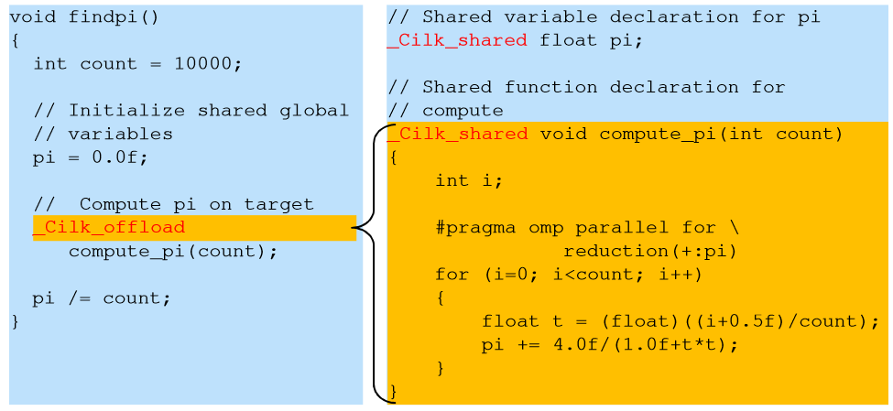
Неявная схема работы с памятью

Slide 30
Сравнение явной и неявной схемы
 | Явная схема | Неявная схема
Типы данных, для которых возможно автоматическое копирование | Скаляры, массивы, структуры с возможностью побитового копирования | Все типы данных
Когда происходит передача данных | Пользователь может явно контролировать передачу данных для каждой Offload директивы | Разделяемые данные синхронизируются в начале и в конце операторов _Cilk_offload
Когда Offload код копируется на сопроцессор | При первом вызове #pragma offload | В начале работы программы
Поддержка языков программирования | Fortran, C, C++ (без возможности передачи объектов класса) | C, C++
Синтаксис | Директивы #pragma offload (С/C++) и !dir$ offload (Fortran) | Ключевые слова _Cilk_shared и _Cilk_offload
Используется для… | Передачи непрерывных блоков данных | Передачи сложных структур данных или многих маленьких участков данных

Slide 31
3. Векторизация

Slide 32
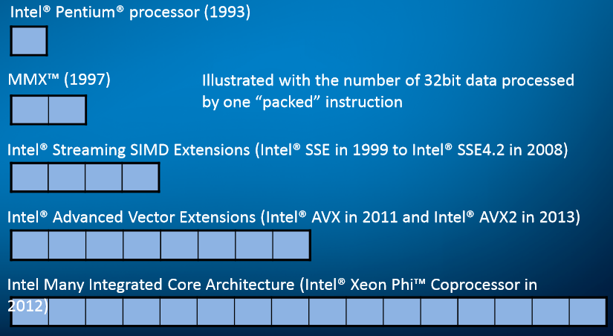
Векторизация…

Slide 33
Векторизация…
В некоторых простых случаях компилятор может сам векторизовать ваш код
Можно использовать возможности параллельного расширения Intel Cilk Plus для самостоятельной векторизации кода
Можно воспользоваться библиотеками с уже векторизованным кодом, например, Intel MKL
Можно использовать язык ассемблера с векторными инструкциями для оптимизации критичных участков кода, либо, что более удобно, оболочки этих инструкций в виде функций языка Си (intrinsics). Существуют также библиотеки классов SIMD

Slide 34
Автоматическая векторизация…
*p является инвариантом цикла
A, B и C являются инвариантами цикла
A[] не является другим именем для B[], C[] и/или sum (нет перекрытия по памяти между этими данными)
sum не является другим именем для B[] и/или C[] (нет перекрытия по памяти между этими данными)
операция “+” является ассоциативной
ожидается ускорение векторной версии данного кода по отношению к скалярной

Slide 35
Автоматическая векторизация
Для компилятора часто сложным является ответ на вопрос о том, что массив A[] не перекрываются с массивами B[] и C[]. Для того чтобы отразить это в синтаксисе языка, можно объявить указатель A с ключевым словом restrict:
Для того чтобы сказать компилятору об отсутствии зависимостей в цикле, используется директива #pragma ivdep перед телом цикла:

Slide 36
Использование директивы SIMD…

Slide 37
Использование директивы SIMD…
vectorlength(n) – данный параметр определяет количество итераций цикла, которые могут быть выполнены независимо за одну векторную операцию
linear(var1:step1 [,var2:step2]...) – этот параметр сообщает компилятору, что переменные var инкрементируются с шагом step на каждой итерации цикла

Slide 38
Использование директивы SIMD…
reduction(oper:var1 [,var2]…) – параметр аналогичен соответствующему параметру директивы OMP, обеспечивает выполнение операции редукции для заданного списка переменных по окончании выполнения операций цикла
private(var1[, var2]...) – параметр аналогичен соответствующему параметру директивы OMP, сообщает компилятору о необходимости создания отдельного экземпляра переменной для каждой итерации цикла. Определены также параметры firstprivate и lastprivate, позволяющие задать начальное и конечное значение переменной в рамках каждой итерации цикла

Slide 39
Использование директивы SIMD

Slide 40
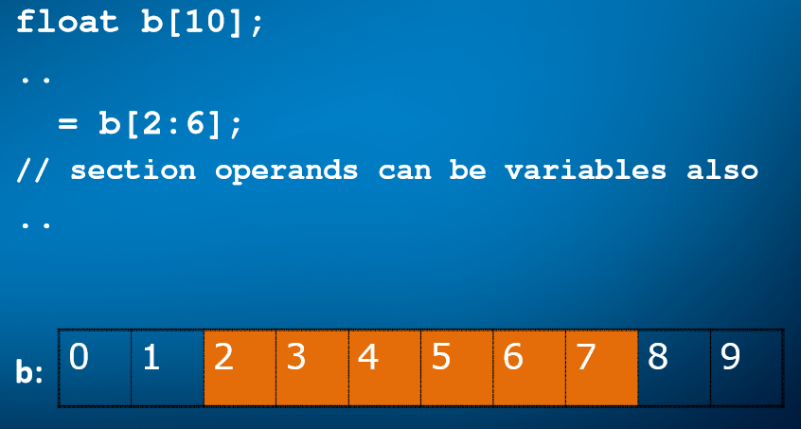
Технология Array Notation…
C помощью выражения A[:] задается весь массив A (размер массива определяется на этапе компиляции, а значит должен быть константным)
Выражение A[start_index : length] задает отрезок массива, начиная со start_index длиной length

Slide 41
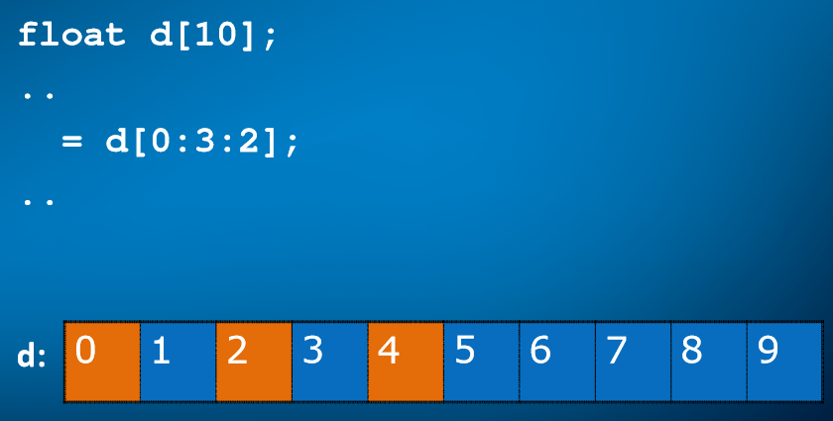
Технология Array Notation…
Выражение A[start_index : length : stride] говорит о том, что мы хотим использовать каждый stride элемент массива, начиная со start_index. Количество таких элементов должно быть равно length
Поддерживаются многомерные массивы

Slide 42
Технология Array Notation: поддерживаемые операции…
Возможно использование операторов языков C/C++:
Возможна передача массивов в качестве аргументов функции. При этом вызов функции осуществляется для каждого заданного элемента массива:
Поддерживается операция редукции для сложения, минимума, максимума и т.п.:

Slide 43
Технология Array Notation: поддерживаемые операции…
Поддерживаются условные операторы if-then-else:
Поддерживаются операции типа scatter/gather, с помощью которых можно собрать определенные элементы одного массива в другой (собрать разрозненные элементы в один непрерывный массив), и наоборот:

Slide 44
Технология Array Notation: поддерживаемые операции
Поддерживаются операции сдвига. Операция shift сдвигает элементы массива на shift_val позиций влево/вправо, освободившиеся элементы заполняются значением fill_val. Операция rotate обеспечивает циклический сдвиг элементов влево/вправо на rotate_val позиций. Результат работы этих функций записывается в новый массив:

Slide 45
Технология Array Notation: принципы работы
Размер массива должен быть известен на стадии компиляции. Если используется динамический массив, то при использовании данной нотации необходимо явно указывать начальную позицию (start_index) и длину (length) отрезка массива.
В случае если векторизация кода невозможна, будет сгенерирован обычный цикл.
Оптимальный векторный код будет получен только в случае работы с выровненными данными.
Требуется соответствие рангов и длин массивов в рамках одной операции.

Slide 46
Технология Array Notation: скалярное произведение
Скалярный код:
Векторный код:

Slide 47
Технология Array Notation: динамические массивы

Slide 48
Элементарные функции…
Элементарная функция – это функция, выполняющая вычисления над скалярными элементами данных.
Строка __declspec(vector) указывает на необходимость векторизации кода этой функции:

Slide 49
Элементарные функции: способы вызова
В цикле для элементов массива:
С использованием технологии Array Notation:
Из другой элементарной функции:
В скалярном коде:

Slide 50
Элементарные функции: ограничения
Непрямые вызовы запрещены;
Запрещена передача структур по значению (по ссылке допустимо);
Запрещена синхронизация;
Запрещено использование многопоточных конструкций (_Cilk_spawn/_Cilk_for).

Slide 51
Использование отчетов компилятора
Опция компилятора, отвечающая за отчеты по векторизации, имеет вид -vec-report[n] для Linux и /Qvec-report[n] для Windows версии компилятора.
–vec-report3:
loop was not vectorized: unsupported data type
–vec-report6:
vectorization support: type TTT is not supported for operation OOO
–vec-report7 позволяет получить дополнительную информацию о векторизуемом коде, например, ожидаемое ускорение от векторизации, используемый здесь шаблон доступа к памяти и др.

Slide 52
Выравнивание данных…
При работе с Intel Xeon Phi необходимо выравнивать данные по границе в 64 Б.
Выравнивание статических массивов:
Выравнивание динамических массивов:
Помимо выделения выровненных данных в программе, для эффектной векторизации вашего кода необходимо сообщить компилятору о выравнивании в том месте кода, где эти данные непосредственно используются.

Slide 53
Выравнивание данных…
Допустим, используется цикл, который обращается к массиву A как A[i], и к массиву B как B[i+n1]. Здесь i – это счетчик цикла.
Для того чтобы компилятор использовал команды работы с выровненными данными, ему необходимо сообщить:
  Адрес начала массивов A и B кратен 64 байтам. Используется конструкция __assume_aligned(A, 64). В случае если массивы выделены статически, ничего дополнительно делать не надо.
  Величина n1 кратна 16 (при размере типа данных в 4 байта). Эта информация может быть указана с помощью конструкции __assume(n1%16==0).

Slide 54
Выравнивание данных…

Slide 55
Выравнивание данных…
В качестве альтернативы предложенным конструкциям можно использовать директиву #pragma vector align перед телом векторизуемого цикла:
Обратите внимание, что данная директива относится ко всем массивам, используемым в рамках цикла.

Slide 56
Выравнивание данных: использование параллелизма…
Вариант кода без векторизации:

Slide 57
Выравнивание данных: использование параллелизма
С использованием векторизации:

Slide 58
Векторизация внешних циклов…
По умолчанию компилятор пытается векторизовать только внутренние циклы.
Если число итераций внутренних циклов
Способы векторизации внешних циклов:
  Посредством добавления директивы #pragma simd перед внешним циклом.
  С помощью директивы #pragma simd и элементарных функций.
  С использованием технологии Array Notation.

Slide 59
Векторизация внешних циклов…
Исходный код:

Slide 60
Векторизация внешних циклов
Код с векторизацией:

Slide 61
4. Подходы к оптимизации прикладных программ для Intel Xeon Phi

Slide 62
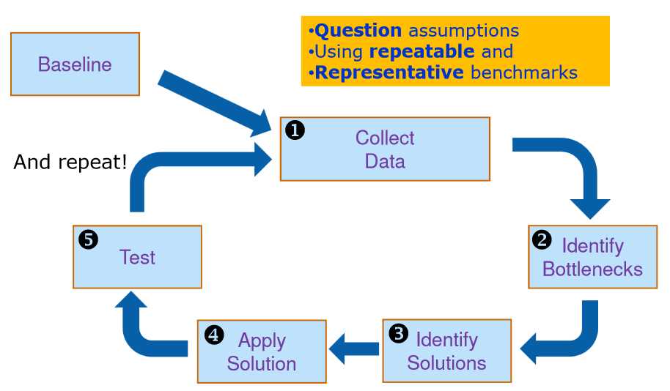
Итеративный процесс оптимизации

Slide 63
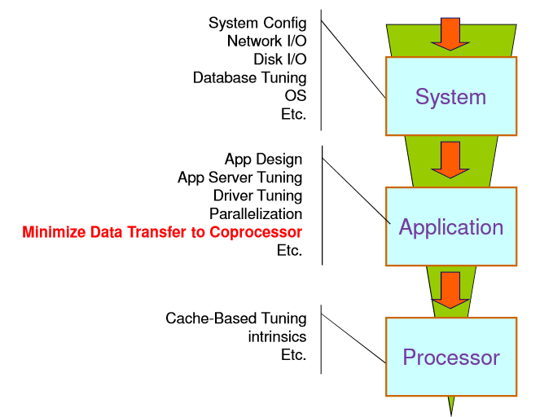
Уровни оптимизации приложений

Slide 64
Использование встроенного профилировщика циклов…
Для профилировки приложения необходимо включить инструментацию кода в процессе компиляции:
icc -O1 -profile-functions -profile-loops=all
-profile-loops-report=2 …
Далее нужно запустить приложение на интересующем вас тесте.
Программа соберет статистику о своей работе и запишет ее в формате таблицы (понятном для пользователя) и в формате xml (который можно проанализировать с использованием специального GUI приложения – Loop Profile Viewer).

Slide 65
Использование встроенного профилировщика циклов…
Файлы содержат такую информацию, как:
  имена и количество вызовов функций, количество циклов в них;
  общее время работы функций и циклов;
  время работы функций и циклов без учета внутренних вызовов;
  среднее, минимальное и максимальное количество итераций циклов.

Slide 66
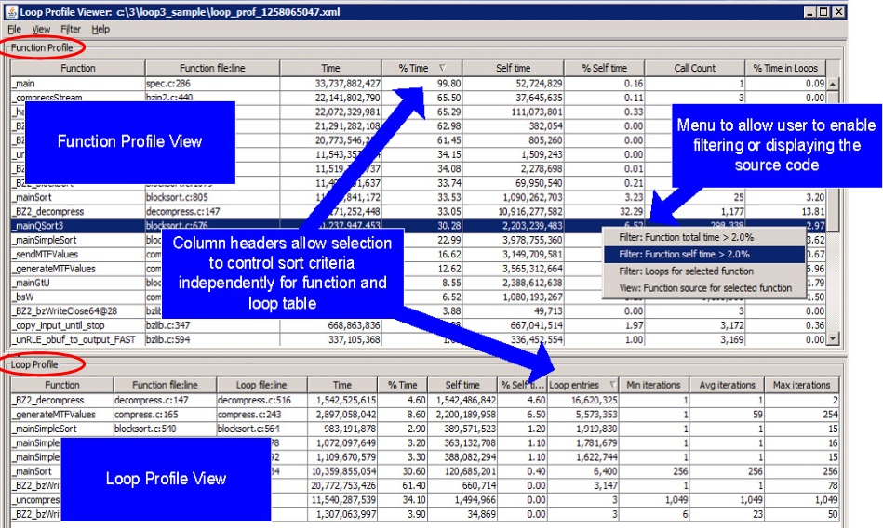
Использование встроенного профилировщика циклов

Slide 67
Использование отчетов компилятора
Отчет о векторизации: -vec-report[n]
Руководство по векторизации: -guide-vec[=n]
  Данная опция позволяет получить рекомендации по изменению кода, которые позволят компилятору найти больше возможностей для векторизации.
Руководство по дополнительной оптимизации: -guide
  Позволяет получить ряд советов касательно модификации вашего кода с тем, чтобы компилятор мог лучше его оптимизировать.
Отчет об оптимизации: -opt-report [n]
  Данная опция информирует программиста о том, как компилятор модифицирует ваш код, пытаясь сгенерировать наиболее оптимальную его версию.

Slide 68
Балансировка нагрузки…
Сопроцессор Intel Xeon Phi позволяет запускать одновременно 4 логических потока на ядро. Однако часто бывает эффективнее запускать меньшее их количество, т.к.:
  это позволяет минимизировать нагрузку на кэши разных уровней (L1, L2, TLB), т.к. если потоков на ядре много, они начинают соперничать за доступ в кэш;
  меньше соревнований между потоками за единственный векторный модуль ядра;
  уменьшаются запросы к основной памяти.

Slide 69
Балансировка нагрузки…
Существуют доводы и за использование 4-х потоков на ядро:
  можно получить преимущества от локальности данных при обращении в основную память и в кэш (когда все потоки используют одни и те же данные, которые удается загрузить в кэш);
  хорошо подходит для задач, требующих больших вычислительных ресурсом и не требующих много памяти.

Slide 70
Балансировка нагрузки…
В силу специфики архитектуры ядра сопроцессора при использовании 1 потока на ядро сопроцессор будет простаивать минимум половину времени, соответственно в большинстве случаем использование 2-х потоков на ядро будет эффективнее, нежели использование 1-го потока;
Для большинства приложений подойдет использование 3 потоков на ядро (экспериментальные данные специалистов компании Intel);
Для приложений с хорошей локальностью данных и большими требованиями к вычислительным ресурсам лучше использовать 4 потока на ядро.

Slide 71
Балансировка нагрузки
KMP_AFFINITY=”compact”
  В этом случае на ядро будет приходиться максимально возможное число потоков, часть ядер будет свободна. Подходит приложениям с хорошей локальностью данных. Для остальных приложений может вызвать снижение производительности.
KMP_AFFINITY=”scatter”
  Потоки равномерно распределяются по ядрам. Подходит для максимального использования системных ресурсов.
KMP_AFFINITY=”balanced”
  Потоки равномерно распределяются по ядрам, но с условием, что на каждом ядре лежат потоки с соседними номерами. Это позволяет использовать локальность данных приложения вместе с эффективным использованием системных ресурсов.

Slide 72
Дополнительные рекомендации…
Следует позаботиться о выравнивании данных в памяти (полезно не только в случае векторизации).
Следует использовать такие структуры данных, которые лучше всего соотносятся с шаблонами доступа к ним во время вычислений. Например, часто лучше использовать структуры массивов вместо привычных в языках C/C++ массивов структур. Применение правильных структур данных позволяет существенно повысить эффективность работы с кэш памятью.
Следует обратить внимание на эффективное использование кэшей L1 и L2, т.к. стоимость доступа в память более чем в 10 раз медленнее, чем в кэш L2.

Slide 73
Дополнительные рекомендации
Сопроцессор Intel Xeon Phi имеет аппаратное устройство предвыборки. Компилятор также генерирует указания для предвыборки автоматически. Однако для некоторых задач с нерегулярным доступом к данным лучше делать предвыборку самостоятельно. Для этого применяется функция _mm_prefetch(char* addr, int hint). Заметим, что предвыборку лучше не делать для L1 кэша, т.к. обычно это не эффективно.
Следует использовать страницы памяти размеров 2 МБ в приложениях с большими структурами и частыми обращениями к памяти для минимизации количества промахов TLB кэша.

Slide 74
Литература
Intel Corporation. Beginning Intel Xeon Phi Coprocessor Workshop, Offload Compilation, September 2012.
Fourestey G. Intel Xeon Phi Programming Models [https://hpcforge.org/plugins/mediawiki/wiki/pracewp8/images/6/68/XeonPhi.pdf]
Intel Corporation. Intel® C++ Compiler XE 13.1 User and Reference Guides: User-mandated or SIMD Vectorization [http://software.intel.com/sites/products/documentation/doclib/iss/2013/compiler/cpp-lin/GUID-42986DEF-8710-453A-9DAC-2086EE55F1F5.htm]

Slide 75
Литература
Intel Corporation. Intel® C++ Compiler XE 13.1 User and Reference Guides: SIMD [http://software.intel.com/sites/products/documentation/studio/composer/en-us/2011Update/compiler_c/cref_cls/common/cppref_pragma_simd.htm]
Intel Corporation. Advanced Intel Xeon Phi Coprocessor Workshop, Extracting Vector Performance with Intel Compilers, September 2012.
Green R.W. Effective Use of the Intel Compiler's Offload Features: [http://software.intel.com/en-us/articles/effective-use-of-the-intel-compilers-offload-features]

Slide 76
Литература
Green R.W. Overview of Vectorization Reports and new vec-report6: [http://software.intel.com/en-us/articles/overview-of-vectorization-reports-and-new-vec-report6]
Krishnai R. Data Alignment to Assist Vectorization: [http://software.intel.com/en-us/articles/data-alignment-to-assist-vectorization]
Green R.W. Outer Loop Vectorization via Intel Cilk Plus Array Notations: [http://software.intel.com/en-us/articles/outer-loop-vectorization-via-intel-cilk-plus-array-notations]
Green R.W. Outer Loop Vectorization: [http://software.intel.com/en-us/articles/outer-loop-vectorization]

Slide 77
Литература
Intel Corporation. Beginning Intel Xeon Phi Coprocessor Workshop, Optimization, September 2012.
Intel Corporation. A case study comparing AoS (Arrays of Structures) and SoA (Structures of Arrays) data layouts for a compute-intensive loop run on Intel® Xeon® processors and Intel® Xeon Phi™ product family coprocessors: [http://software.intel.com/en-us/articles/a-case-study-comparing-aos-arrays-of-structures-and-soa-structures-of-arrays-data-layouts]
J. Jeffers, J. Reinders. Intel Xeon Phi Coprocessor High Performance Programming. -Morgan Kaufmann, 2013. -432 p.

Slide 78
Литература
Руководство по использованию Intel® Cilk Plus: [http://software.intel.com/sites/products/evaluation-guides/docs/cilk-plus-evaluation-guide.pdf]
Спецификация синтаксических конструкций Intel® Cilk Plus: [http://software.intel.com/sites/products/cilk-plus/cilk_plus_language_specification.pdf]
Intel Developer Zone [http://software.intel.com/en-us/mic-developer]

Slide 79
Авторский коллектив
Горшков Антон Валерьевич,
ассистент кафедры Математического обеспечения ЭВМ факультета ВМК ННГУ.
anton.v.gorshkov@gmail.com

